Slide 1

PIRMOJI PAGALBA: APIE TAI, KAS SVARBiausia

Slide 2

Pirmos pagalbos tikslai
1.
Išsaugoti gyvybę.
2.
Neleisti būklei pablogėti.
3.
Apsaugoti nuo naujų sužeidimų.
4.
Garantuoti gijimą.

Slide 3
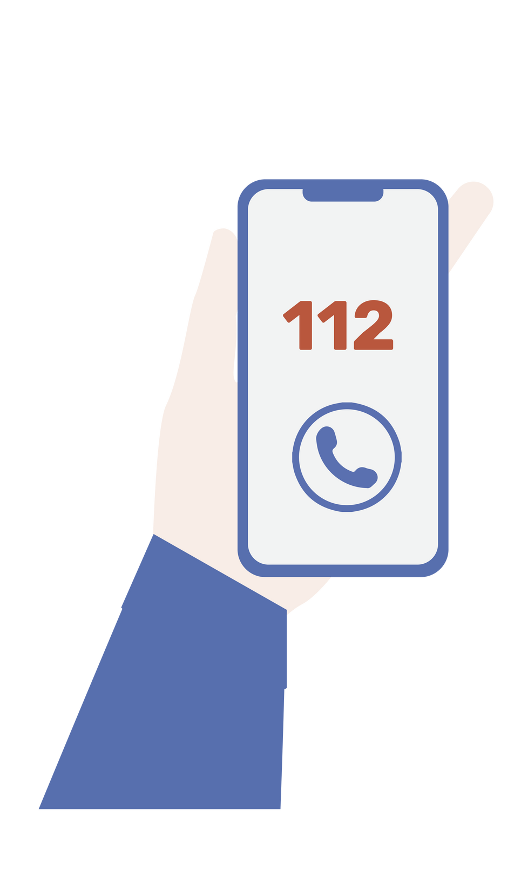

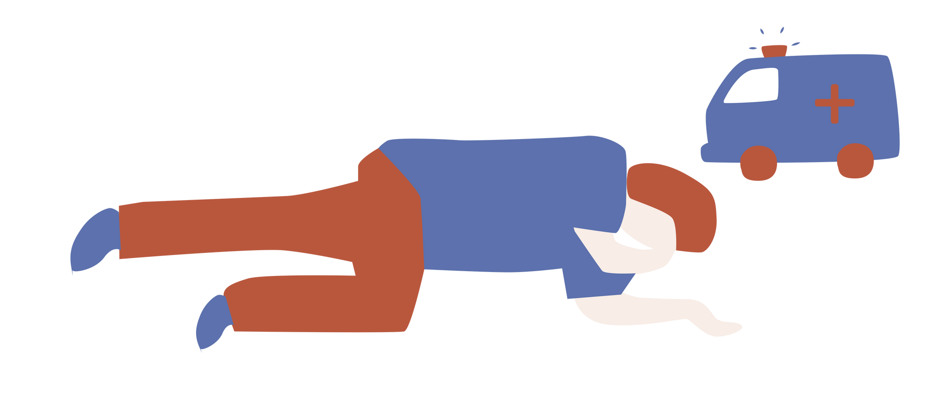
P-P-P
Taisyklė
Patikrink
Paskambink
Padėk

Slide 4

  Susiskirstykite į 6 komandas;
  Išsitraukite situacijos aprašymą;
  Kartu su komandos nariais suvaidinti situaciją ir papasakoti, kaip joje suteiksite pagalbą.
pasiruošimui turite 5 minutes

Slide 5
1 situacija
Po pamokų eidami parku pastebėjote ant takelio gulintį vyrą (po patikrinimo išsiaiškinote, kad jis nekvėpuoja). Papasakokite ir pavaizduokite, kokius veiksmus atlikote tikrindami kvėpavimą ir kokios veiksmus atliksite po jo.

Slide 6

  Atverkite kvėpavimo takus, pakreipiant galvą atgal, pakeliant smakrą;
  Apžiūrėkite ar nėra svetimkūnių ir jei yra galimybė - pašalinkite;
  Pridėkite ausį prie nukentėjusiojo burnos veidu į jo krūtinę ir klausykitės 10 s.

Slide 7
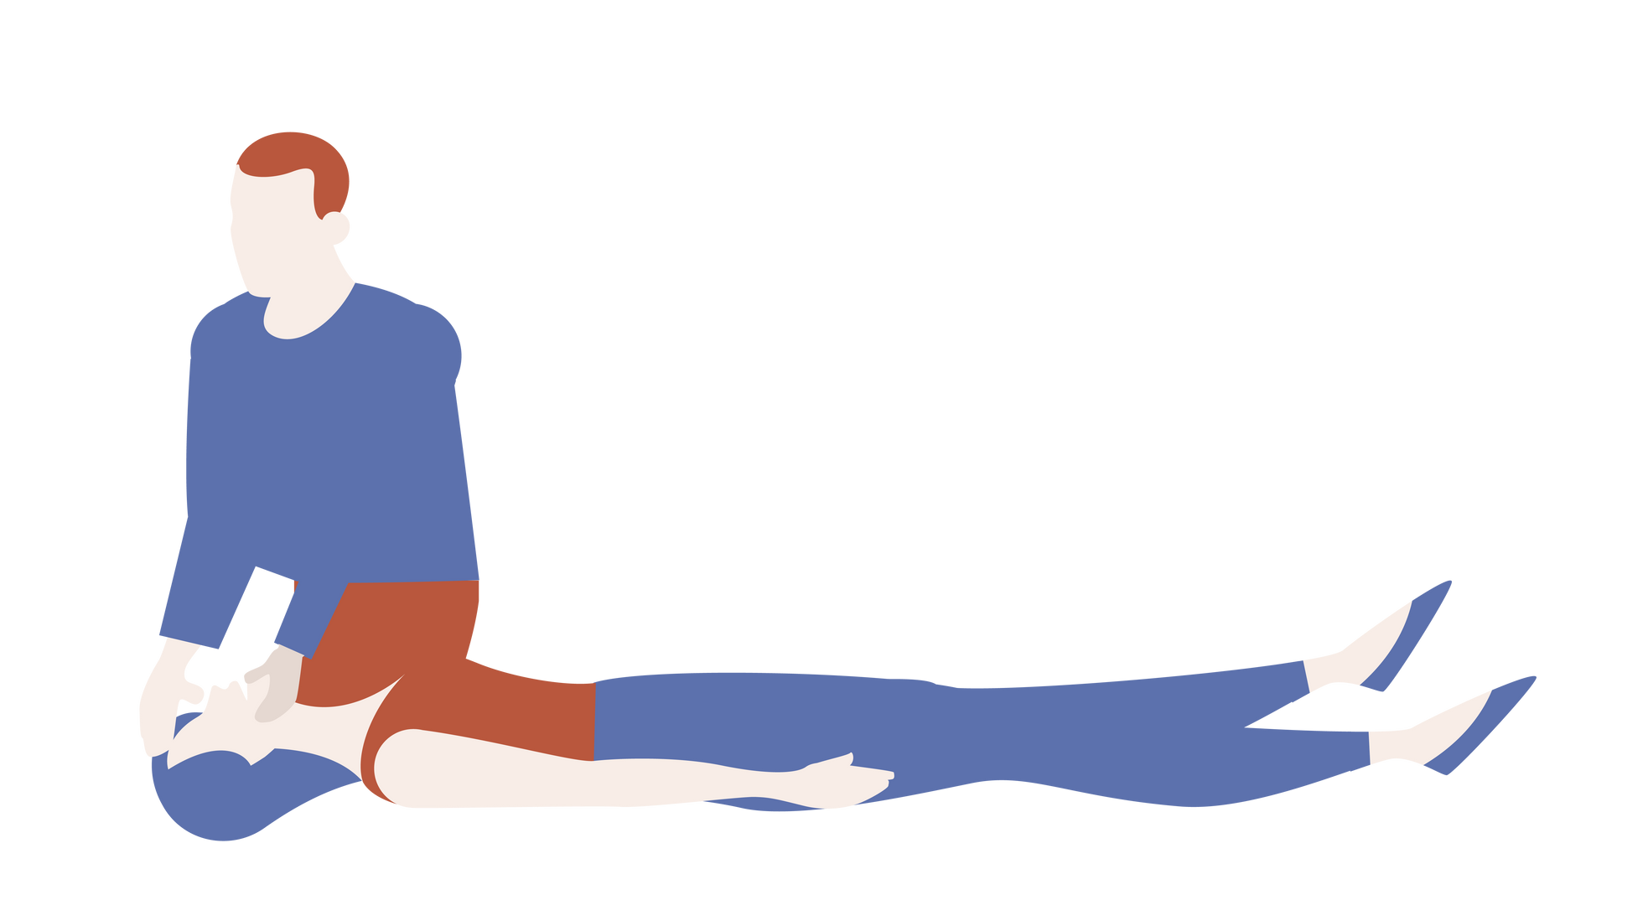
Gaivinimas
01
Įsitikinkite, ar nukentėjusysis nesąmoningas IR nekvėpuoja
Skambinkite 112
02
Paguldykite žmogų ant kieto pagrindo ir apnuoginkite jo krūtinę.
03
Paprašykite, kad atneštų išorinį automatinį defibriliatorių (AED).
04
Pradėkite krūtinės ląstos paspaudimus.

Slide 8
Kiek paspaudimų ir įpūtimų reikia atlikti gaivinant suaugusį asmenį?
Kiek paspaudimų ir įpūtimų reikia atlikti gaivinant vaiką?

Slide 9
Kiek paspaudimų ir įpūtimų reikia atlikti gaivinant suaugusį asmenį?
Kiek paspaudimų ir įpūtimų reikia atlikti gaivinant vaiką?
30:2
2:15
Kartokite paspaudimus
100-120 kartų per minutę dažniu.

Slide 10
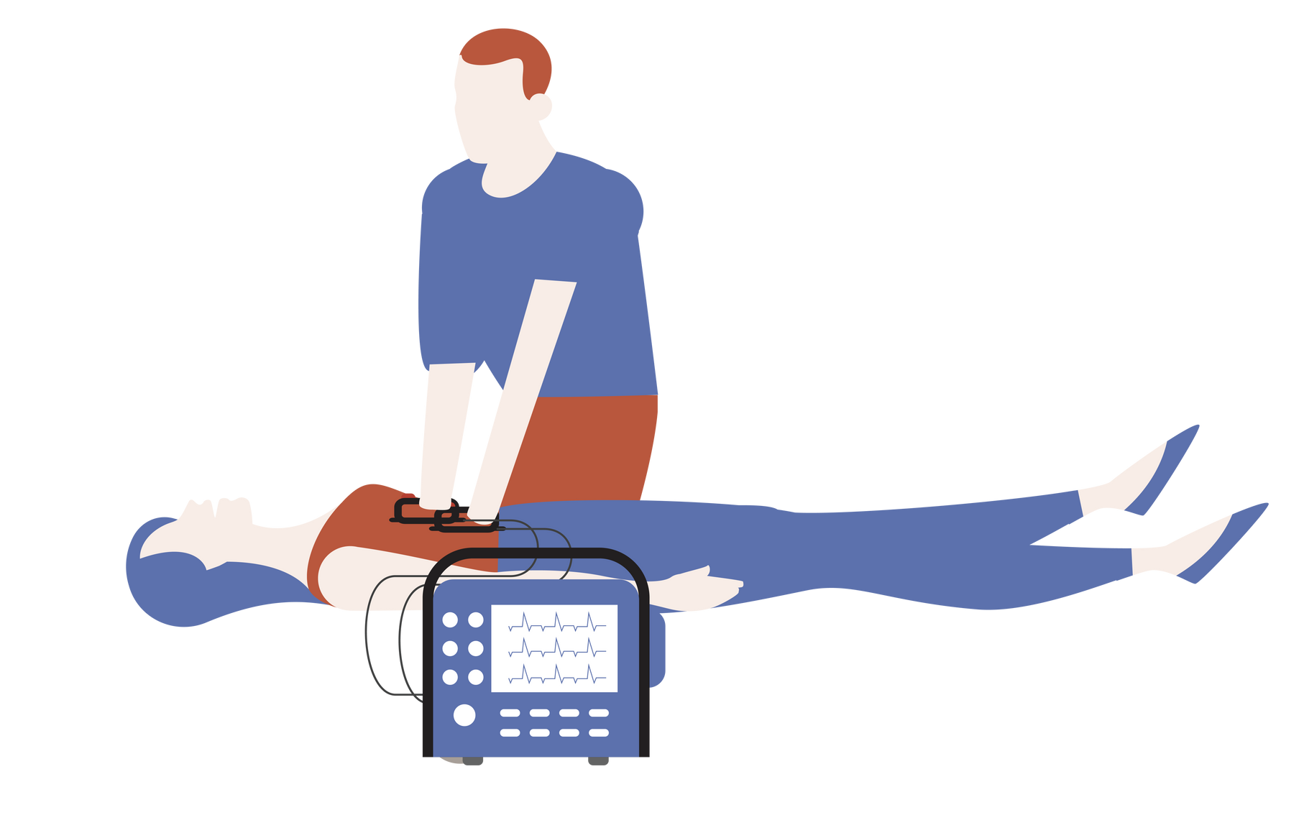
Defibriliacija
1.
ĮJUNKITE prietaisą. Prijunkite automatinį išorinį defibriliatorių (ELEKTRODUS) prie nukentėjusio.
2.
Klausykite aparato nurodymų, paspauskite ANALIZAVIMO mygtuką
3.
Aparatui liepus, paspauskite „ELEKTROS ŠOKO“ mygtuką prieš tai įsitikinę, ar Jūs ir aplinkiniai nesiliečiate prie nukentėjusio.

Slide 11

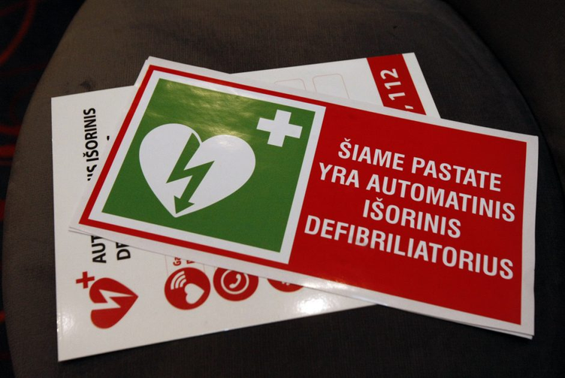

Slide 12
2 situacija
Mokyklos valgykloje jūsų draugas užspringo maistu. Papasakokite, ką darysite ir pavaizduokite veiksmus, kaip jam padėsite.

Slide 13

Užspringimas
Dalinis
Visiškas
  Žmogus gali KOSĖTI.
  Yra SĄMONINGAS.
  Kosulys labai SILPNAS.
  Kvėpuojant yra ŠVILPESYS.
  Žmogus pradeda MĖLTI.
  PRARANDA sąmonę.
Nepalikite vieno.
Netrankykite į tarpumentį.
Neatlikite Heimlicho manevro.
Nepalikite vieno.
PENKIS kartus suduokite į tarpumentį.
PENKIS kartus atlikite HEIMLICHO manevrą.
Kartokite!!!
Netekus sąmonės kvieskite greitąją pagalbą ir pradėkite gaivinimą.
SKATINKITE KOSĖTI

Slide 14
3 situacija
Pertraukos metu šalia jūsų sėdinčiam mokiniui prasidėjo epilepsijos priepuolis. Papasakokite, ką darysite ir pavaizduokite veiksmus, kaip jam padėsite.

Slide 15

Traukuliai
Dažniausias epilepsijos požymis
Pavojus
Pagalba
Pirmą kartą ar kartojasi;
Ilgiau nei 5 min.;
Susižeidė;
Neatsigauna.
Saugiai paguldykite;
Patraukite daiktus;
Atlaisvinkite drabužius;
Vertinkite būklę.

Slide 16
4 situacija
Per pertrauką pavaišinote savo draugą sumuštiniais, kuriuose buvo riešutų sviesto, tačiau jis to nežinojo - pradėjo kosėti, jam pasidarė sunku kvėpuoti ir veidas pradėjo tinti. Papasakokite, ką darysite ir pavaizduokite veiksmus, kaip jam padėsite.

Slide 17
ANAFILAKSIJA
ALERGIJA
Požymiai
pagalba
  Padažnėjęs pulsas;
  Dusulys;
  Bėrimas;
  Virškinamojo trakto veiklos sutrikimas;
  Nerimas;
  Tinimas.
  Kvieskite greitąją pagalbą.
  Jeigu įmanoma pašalinkite alergeną.
  Esant galimybei suleiskite prieš alerginius vaistus.
  Paguldykite į stabilią šoninę padėtį.
  Netekus sąmonės pradėkite pradinį gaivinimą.

Slide 18
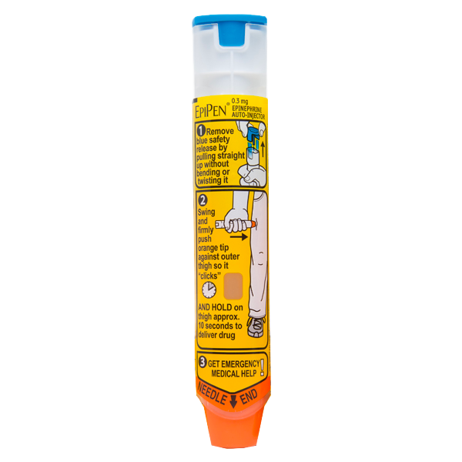
Kaip naudoti epinefrino autoinjektorių (EpiPen)?​
Nuimk apsauginį dangtelį.​
Tvirtai prispausk prie šlaunies.​
Laikyk pagal nurodymus.​
Skambink 112.​
Stebėk žmogaus būklę.
Svarbu:
Autoinjektorių dažniausiai galima naudoti ir per drabužius

Slide 19
5 situacija
Po pamokų parke jus sustabdė 70-ies metų vyras ir paprašė pagalbos, nes jaučia diskomfortą krūtinės srityje. Kokį sutrikimą įtariate? Papasakokite, ką darysite ir pavaizduokite veiksmus, kaip jam padėsite.

Slide 20
Miokardo infarktas
KAIP ATPAŽINTI?
PIRMOJI PAGALBA
Diskomfortas krūtinės srityje ar krūtinės skausmas
Galimi simptomai:
  Plintantis skausmas per petį ar ranką, apatinį žandikaulį.
Trunka ilgiau nei kelias min., stiprėja.
  Skambinkite 112
  Įtaisykite į patogią padėtį, pasodinkite
  Duokite aspirino tabletę (maždaug pusę didelės tabletės)
  Tikrinkite nukentėjusiojo kvėpavimą

Slide 21
insultas
KAIP ATPAŽINTI?
PIRMOJI PAGALBA
Nutįsusios lūpos, pasikeitusi šypsena
Galimi simptomai:
  Sutrikusi, sunkiai suprantama kalba
  Staigus galvos skausmas
  Sumažėjusi vienos pusės kūno galūnių jėga
  Sąmonės sutrikimas
  Skambinkite 112
  Padėkite nukentėjusiąjam atsigulti, nežymiai kilstelkite galvą ir pečius naudodami minkštą pagrindą.
  Atlaisvinkite drabužius, kurie gali apsunkinti kvėpavimą.

Slide 22
6 situacija
Grįžus namo pastebėjote, kad šeimos narys patyrė elektros šoką - nukrito ir stipriai susižeidė, pradėjo bėgti kraujas. Papasakokite, ką darysite ir pavaizduokite veiksmus, kaip jam padėsite šių skirtingų traumų atvejais.

Slide 23
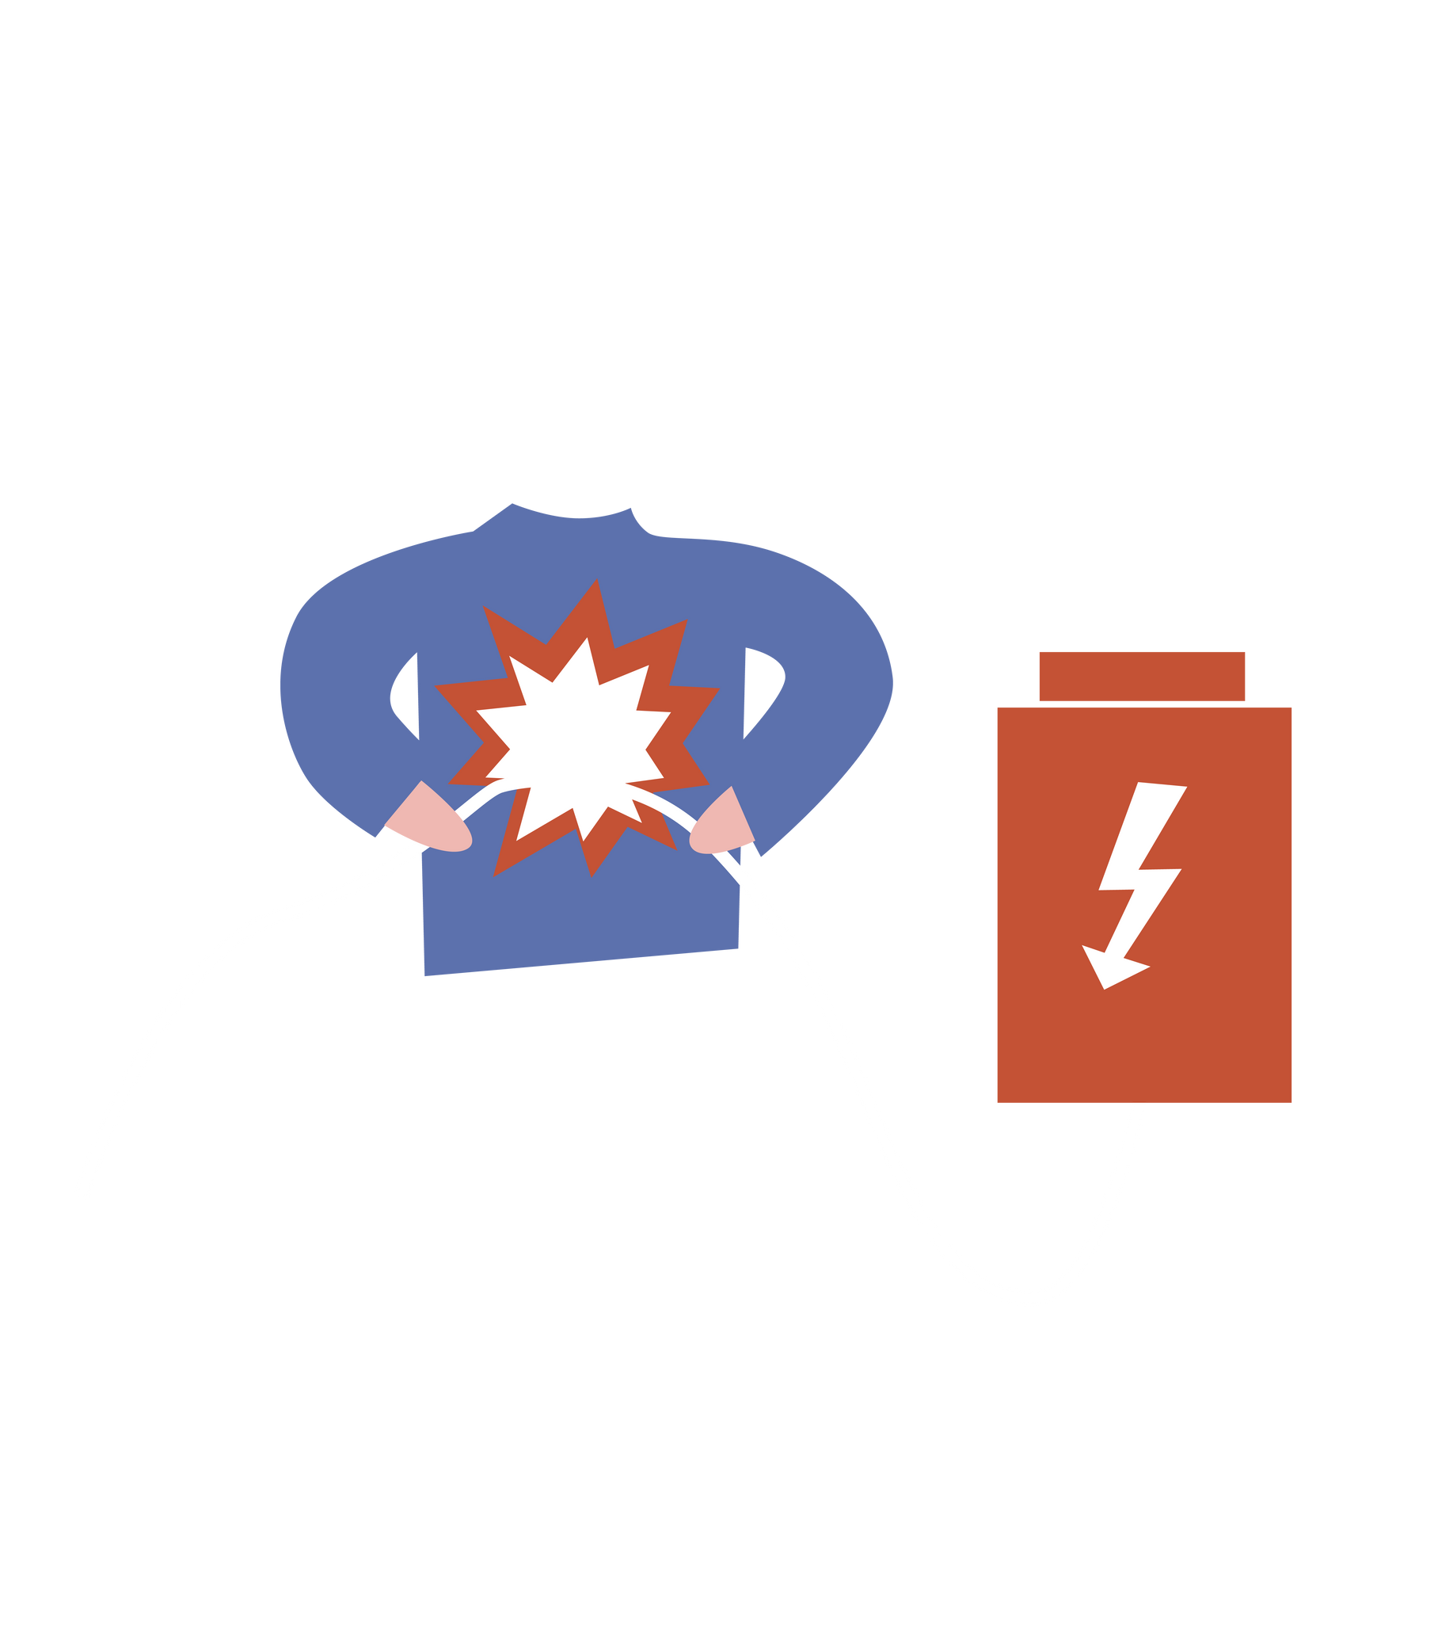
Elektros trauma
Jeigu dėl įtampos negalite atsitraukti - įsispirkite,
nugriūkite, atsistumkite per jėgą.
Kol elektros srovė nebus išjungta, nesiartinkite prie nukentėjusio.
Išjunkite elektros srovę sausa elektrai nelaidžia lazdele.
Įvertinkite nukentėjusiojo sąmonę, kvėpavimą.
Elektros traumos atvejais visada galimi širdies veiklos sutrikimai.

Slide 24
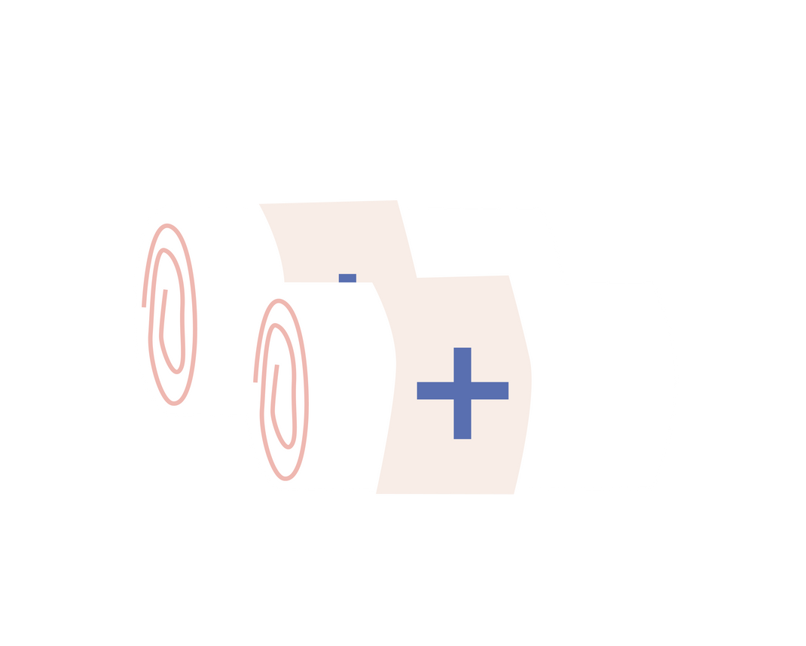

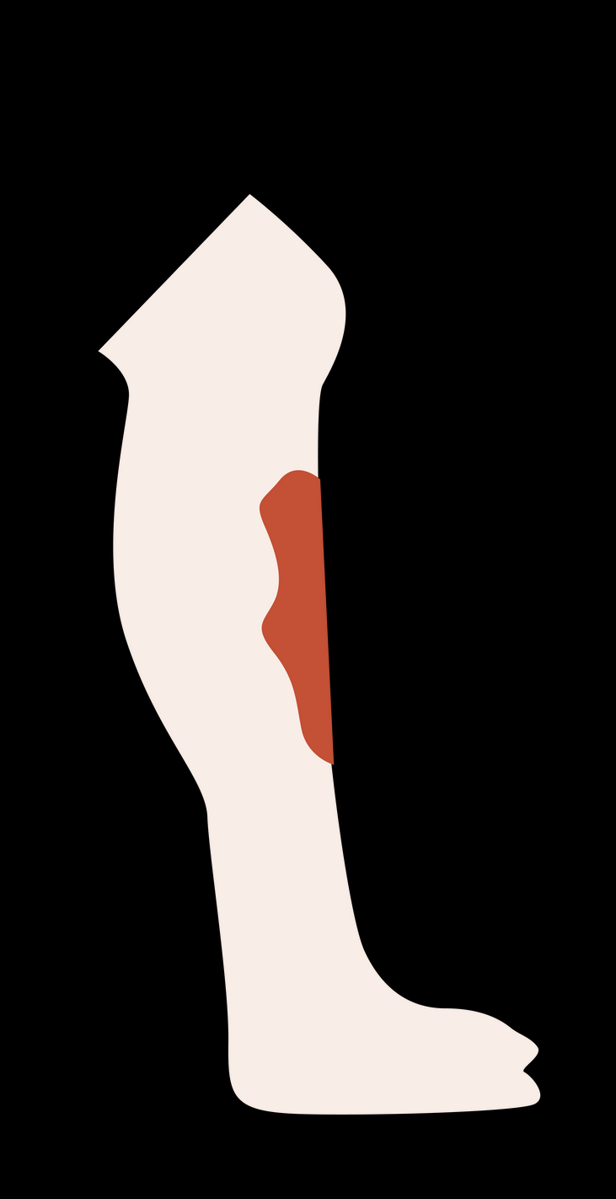
Silpno
Stipraus

Slide 25
PIRMOJI PAGALBA: APIE TAI, KAS SVARBiausia

